Slide 1

الثالث

Slide 2






تعيين تلميذ(ة) للإجابة
توجيهات و شرح التعليمات
عرض فيديو
المرور بين الصفوف للمساعدة و تصحيح الإنجازات
عمل في ثنائيات
نهاية الشريط، المرور إلى الشريحة الموالية.

Slide 3

تنظيم حصص الأسبوع التربوي الثالث
اليوم 4 -
اليوم 1 -
نشاط اعتيادي (10)
ورشة الكتابة: الإملاء (30)
ورشة الكتابة : إنتاج كتابي - الحصة 1 (30)
نشاط اعتيادي (10)
المعجم (30)
الاستماع والتحدث (30)
اليوم 5 -
اليوم2 -
نشاط اعتيادي (10)
قراءة : استثمار النص (30)
ورشة الكتابة : إنتاج كتابي - الحصة 2 (30)
نشاط اعتيادي (10)
قراءة : التوقع والتحقق الفهم العام 30 د
قراءة : تعلم استراتيجية الفهم 30 د
اليوم 6 -
اليوم 3 -
نشاط اعتيادي (30)
شكل و فهم (40)
نشاط اعتيادي (10)
قراءة : استثمار الاستراتيجية (30)
ورشة الكتابة: الصرف والتحويل (30)
Révision
Lecture offerte

Slide 4


هيكلة حصة اليوم
تحدي الفهم
إستراتيجية ٱلاِشْتِقاقُ
"أَنا وَ ٱلإِنْتِرْنِتْ": الحصة الأولى
المعجم المساعد، التوقع والتحقق، الفهم

Slide 5

عند نهاية الحصة
على الأقل 80% من المتعلمين سيكونون قادرين على:
توظيف استراتيجية الاِشْتِقاقُ؛
فهم أحداث الحكاية المسموعة.

Slide 6

مرحبا بكم ، سننطلق في حصة اللغة العربية..
اختــتام الحــصة
استـماع وتحدث
معــــــــــجم
نشاط اعتيادي

Slide 7



قبل أن نبدأ حصة اليوم سأذكركم بشروط الحصول على نجمة السلوك الجيد.
في كل حصة سيفوز ثلاثة منكم بالنجمة
اختــتام الحــصة
استـماع وتحدث
معــــــــــجم
نشاط اعتيادي
أَتَّبِعُ قَواعِدَ ٱسْتِعْمالِ ٱلْأَلْواحِ ٱلَّتي يُوَجِّهُني أُسْتاذي إِلَيْها.
قَبْلَ أَنْ أُجيبُ عَنِ ٱلسُّؤالِ أُحَدِّدُ ٱلْمَطْلوبَ بِدِقَّةٍ وَ أُوَظِّفُ ٱلاِسْتْراتيجِيَّةَ ٱلْمَناسِبَةَ.
أَلْتَزِمُ بِقَواعِدِ ميثاقِ ٱلْقِسْمِ

Slide 8


ضعوا اللوحة والكراسة في القمطر.
اختــتام الحــصة
استـماع وتحدث
معــــــــــجم
نشاط اعتيادي

Slide 9
انشطة اعتيادية
تحدي الفهم

Slide 10





في حصة اليوم، ستتدربون على الإجابة بسرعة عن أسئلة للفهم على شكل اختيار من متعدد.
اختــتام الحــصة
استـماع وتحدث
معــــــــــجم
نشاط اعتيادي

Slide 11

خذوا ألواحكم.
اختــتام الحــصة
استـماع وتحدث
معــــــــــجم
نشاط اعتيادي

Slide 12
اقرؤوا السؤال وحددوا المطلوب. سأعرض عليكم النص. عليكم إيجاد الجواب قبل اختفاء النص.
اختــتام الحــصة
استـماع وتحدث
معــــــــــجم
نشاط اعتيادي
لِماذا نادى ٱلْوَلَدُ طائِرَتَهُ ٱلْوَرَقِيَّةَ طالِباً مِنْها أَنْ تَأْخُذَهُ مَعَها؟
لِأَنَّهُ يُحِبُّ ٱللَّعِبَ بِٱلطّائِراتِ ٱلْوَرَقِيَّةِ
أ
لِأَنَّهُ وَدَّعَ أَهْلَهُ وَفارَقَ أَصْدِقاءَهُ في ٱلْحَيِّ
ب
لِأَنَّهُ يُريدُ أَنْ يَتَعَلَّمَ ٱلطَّيَرانَ
ج
لِأَنَّهُ يُريدُ أَنْ يَرى ٱلسَّماءَ عَنْ قُرْبٍ
د

Slide 13
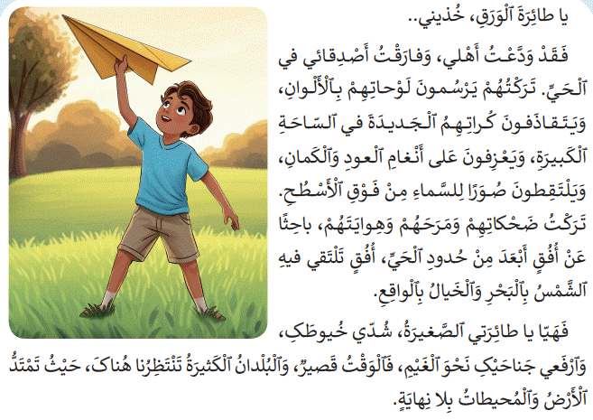
انتبهوا سيختفي النص بعد 20 ثانية. من وجد الجواب يحتفظ به لنفسه.
اختــتام الحــصة
استـماع وتحدث
معــــــــــجم
نشاط اعتيادي

Slide 14
اكتبوا حرف الجواب الصحيح على ألواحكم.
اختــتام الحــصة
استـماع وتحدث
معــــــــــجم
نشاط اعتيادي
لِماذا نادى ٱلْوَلَدُ طائِرَتَهُ ٱلْوَرَقِيَّةَ طالِباً مِنْها أَنْ تَأْخُذَهُ مَعَها؟
لِأَنَّهُ يُحِبُّ ٱللَّعِبَ بِٱلطّائِراتِ ٱلْوَرَقِيَّةِ
أ
لِأَنَّهُ وَدَّعَ أَهْلَهُ وَفارَقَ أَصْدِقاءَهُ في ٱلْحَيِّ
ب
لِأَنَّهُ يُريدُ أَنْ يَتَعَلَّمَ ٱلطَّيَرانَ
ج
لِأَنَّهُ يُريدُ أَنْ يَرى ٱلسَّماءَ عَنْ قُرْبٍ
د

Slide 15
صححوا . لماذا اخترتم هذا الجواب؟ كيف توصلتم للجواب؟ ما اسم استراتيجية الفهم المستخدمة؟
اختــتام الحــصة
استـماع وتحدث
معــــــــــجم
نشاط اعتيادي
لِماذا نادى ٱلْوَلَدُ طائِرَتَهُ ٱلْوَرَقِيَّةَ طالِباً مِنْها أَنْ تَأْخُذَهُ مَعَها؟
لِأَنَّهُ يُحِبُّ ٱللَّعِبَ بِٱلطّائِراتِ ٱلْوَرَقِيَّةِ
أ
لِأَنَّهُ وَدَّعَ أَهْلَهُ وَفارَقَ أَصْدِقاءَهُ في ٱلْحَيِّ
ب
لِأَنَّهُ يُريدُ أَنْ يَتَعَلَّمَ ٱلطَّيَرانَ
ج
لِأَنَّهُ يُريدُ أَنْ يَرى ٱلسَّماءَ عَنْ قُرْبٍ
د

Slide 16
اقرؤوا السؤال وحددوا المطلوب. سأعرض عليكم النص. عليكم إيجاد الجواب قبل اختفاء النص.
اختــتام الحــصة
استـماع وتحدث
معــــــــــجم
نشاط اعتيادي
ماذا كانَتْ نَتيجَةُ وَداعِ ٱلْوَلَدِ لِأَهْلِهِ وَأَصْدِقَائِهِ؟
أَصْبَحَ يَكْرَهُ ٱلْحَيَّ ٱلَّذي عاشَ فيهِ.
أ
نَسِيَ كُلَّ ذِكْرَياتِهِ مَعَهُمْ.
ب
باتَ يَبْحَثُ عَنْ أُفُقٍ تَلْتَقي فيهِ ٱلشَّمْسُ بِٱلْبَحْرِ وَٱلْخَيالُ بِٱلْواقِعِ.
ج
قَرَّرَ ٱلْعَوْدَةَ سَريعاً.
د

Slide 17
انتبهوا سيختفي النص بعد 15 ثانية. من وجد الجواب يحتفظ به لنفسه.
اختــتام الحــصة
استـماع وتحدث
معــــــــــجم
نشاط اعتيادي

Slide 18
اكتبوا حرف الجواب الصحيح على ألواحكم.
اختــتام الحــصة
استـماع وتحدث
معــــــــــجم
نشاط اعتيادي
ماذا كانَتْ نَتيجَةُ وَداعِ ٱلْوَلَدِ لِأَهْلِهِ وَأَصْدِقَائِهِ؟
أَصْبَحَ يَكْرَهُ ٱلْحَيَّ ٱلَّذي عاشَ فيهِ.
أ
نَسِيَ كُلَّ ذِكْرَياتِهِ مَعَهُمْ.
ب
باتَ يَبْحَثُ عَنْ أُفُقٍ تَلْتَقي فيهِ ٱلشَّمْسُ بِٱلْبَحْرِ وَٱلْخَيالُ بِٱلْواقِعِ.
ج
قَرَّرَ ٱلْعَوْدَةَ سَريعاً.
د

Slide 19
صححوا . لماذا اخترتم هذا الجواب؟ كيف توصلتم للجواب؟ ما اسم استراتيجية الفهم المستخدمة؟
اختــتام الحــصة
استـماع وتحدث
معــــــــــجم
نشاط اعتيادي
ماذا كانَتْ نَتيجَةُ وَداعِ ٱلْوَلَدِ لِأَهْلِهِ وَأَصْدِقَائِهِ؟
أَصْبَحَ يَكْرَهُ ٱلْحَيَّ ٱلَّذي عاشَ فيهِ.
أ
نَسِيَ كُلَّ ذِكْرَياتِهِ مَعَهُمْ.
ب
باتَ يَبْحَثُ عَنْ أُفُقٍ تَلْتَقي فيهِ ٱلشَّمْسُ بِٱلْبَحْرِ وَٱلْخَيالُ بِٱلْواقِعِ.
ج
قَرَّرَ ٱلْعَوْدَةَ سَريعاً.
د

Slide 20
ستقرؤون النص قراءة جماعية . من يريد أن يقود القراءة؟
-يحرص الأستاذ على تتبع مشاركة الجميع في القراءة الجماعية.
اختــتام الحــصة
استـماع وتحدث
معــــــــــجم
نشاط اعتيادي

Slide 21
معجم
2
استراتيجية الاشتقاق (2)

Slide 22
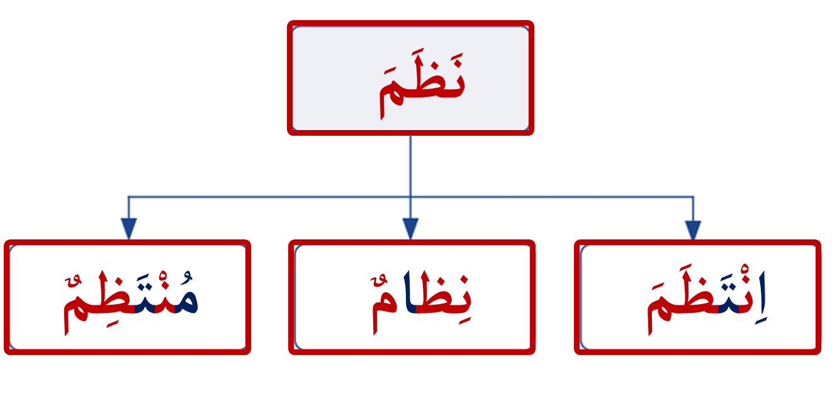
من يذكرنا باستراتيجيات المفردات التي تعرفنا عليها في الحصة السابقة؟
اختــتام الحــصة
استـماع وتحدث
معــــــــــجم
نشاط اعتيادي

Slide 23
أحسنتم، تعرفنا على استراتيجية الاشتقاق.
اختــتام الحــصة
استـماع وتحدث
معــــــــــجم
نشاط اعتيادي
إسْتْراتيجِيَّةُ ٱلْاِشْتِقاقِ

Slide 24
في هذه الحصة سنواصل تدربنا على توظيف استراتيجية الاشتقاق لتوليد مفردات جديدة
من يذكرنا بخطوات هذه الاستراتيجية؟
اختــتام الحــصة
استـماع وتحدث
معــــــــــجم
نشاط اعتيادي
إسْتْراتيجِيَّةُ ٱلْاِشْتِقاقِ

Slide 25
أحسنتم من يقرأ؟
اختــتام الحــصة
استـماع وتحدث
معــــــــــجم
نشاط اعتيادي
أُحَدِّدُ جَذْرَ ٱلْكَلِمَةِ: اَلْحُروفُ ٱلْأَصْلِيَّةُ.
أَبْحَثُ عَنْ كَلِماتٍ لَها نَفْسُ ٱلْجَذْرِ:
أَسْأَلُ هَلِ ٱلْكَلِماتُ مُرْتَبِطَةٌ بِٱلْمَعْنى نَفْسِهِ؟

Slide 26
خذوا ألواحكم
اختــتام الحــصة
استـماع وتحدث
معــــــــــجم
نشاط اعتيادي

Slide 27
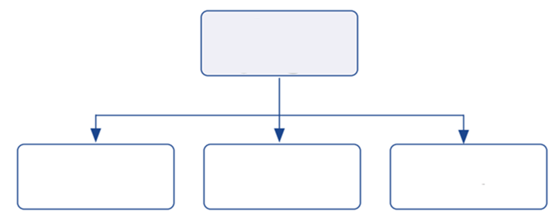
أتموا ملأ خطاطة الاشتقاق التالية بتحديد الجذر
اختــتام الحــصة
استـماع وتحدث
معــــــــــجم
نشاط اعتيادي
إِخْراجٌ
خُروجٌ
اِسْتِخْراجٌ

Slide 28
ارفعوا ألواحكم. ماذا يجب أن نفعل لتحديد الجذر؟
-يضغط الأستاذ على زر جهاز التحكم ليظهر الجذر
اختــتام الحــصة
استـماع وتحدث
معــــــــــجم
نشاط اعتيادي
خَرَجَ
إِخْراجٌ
خُروجٌ
اِسْتِخْراجٌ

Slide 29
مثال آخر
اختــتام الحــصة
استـماع وتحدث
معــــــــــجم
نشاط اعتيادي
مَفْتوحٌ
اِسْتِفْتاحٌ
فاتِحٌ

Slide 30
ارفعوا ألواحكم. ماذا يجب أن نفعل لتحديد الجذر؟
-يضغط الأستاذ على زر جهاز التحكم ليظهر الجذر
اختــتام الحــصة
استـماع وتحدث
معــــــــــجم
نشاط اعتيادي
فَتَحَ
مَفْتوحٌ
اِسْتِفْتاحٌ
فاتِحٌ

Slide 31
مثال ثالث
اختــتام الحــصة
استـماع وتحدث
معــــــــــجم
نشاط اعتيادي
أَنْشِطَةٌ
نَشاطٌ
تَنْشيطٌ

Slide 32
ارفعوا ألواحكم. ماذا يجب أن نفعل لتحديد الجذر؟
-يضغط الأستاذ على زر جهاز التحكم ليظهر الجذر
اختــتام الحــصة
استـماع وتحدث
معــــــــــجم
نشاط اعتيادي
نَشِطَ
أَنْشِطَةٌ
نَشاطٌ
تَنْشيطٌ

Slide 33
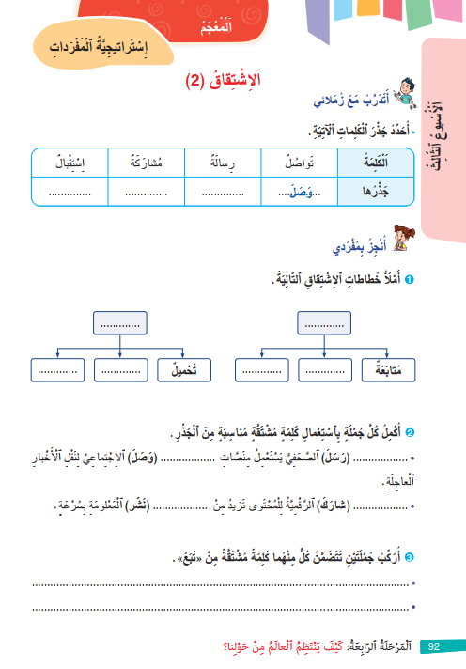
الآن. على الكراسة ص : 92 ،
اختــتام الحــصة
استـماع وتحدث
معــــــــــجم
نشاط اعتيادي

Slide 34
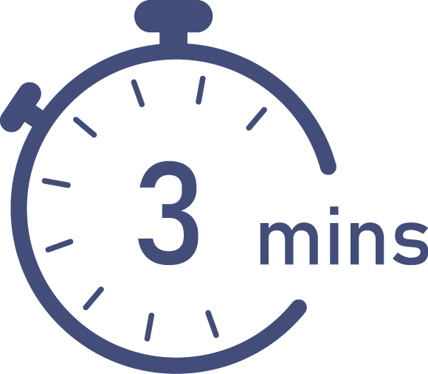
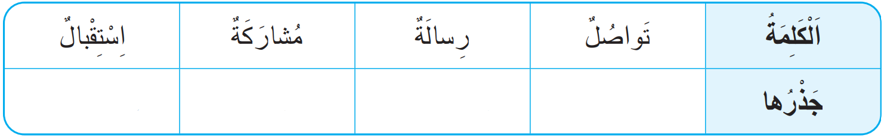
في ثنائيات، أجيبوا عن التمرين التالي:
المرور بين الصفوف وتقديم التغذية الراجعة المناسبة.
اختــتام الحــصة
استـماع وتحدث
معــــــــــجم
نشاط اعتيادي
وَصَلَ

Slide 35

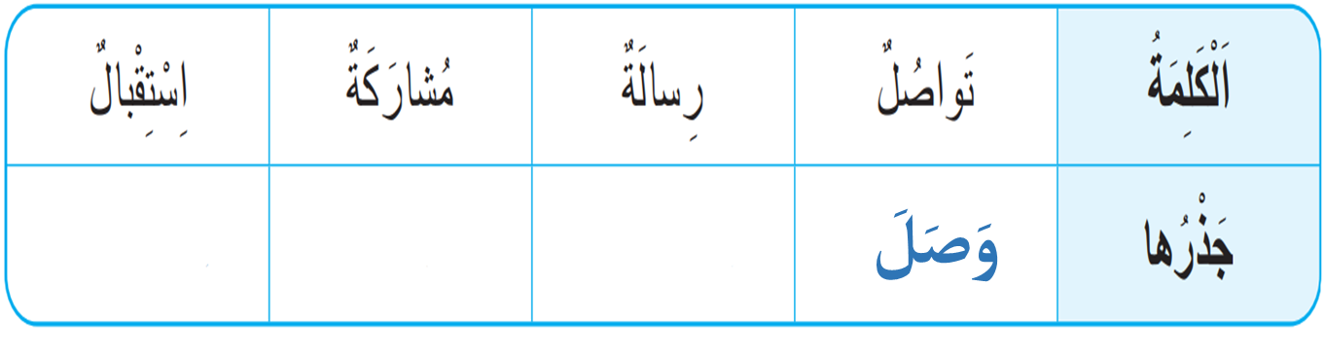
انتهى الوقت؛ كل واحد يناقش مع زميله كيف حصل على الإجابة . معكم دقيقة
اختــتام الحــصة
استـماع وتحدث
معــــــــــجم
نشاط اعتيادي

Slide 36
انتبهوا للتصحيح. نصحح الكلمة الأولى
اختــتام الحــصة
استـماع وتحدث
معــــــــــجم
نشاط اعتيادي
رَسَلَ

Slide 37
انتبهوا للتصحيح. نصحح الكلمة الثانية
اختــتام الحــصة
استـماع وتحدث
معــــــــــجم
نشاط اعتيادي
شَرَكَ
رَسَلَ

Slide 38
انتبهوا للتصحيح. نصحح الكلمة الثانية
اختــتام الحــصة
استـماع وتحدث
معــــــــــجم
نشاط اعتيادي
قَبِلَ
شَرَكَ
رَسَلَ

Slide 39
الآن بمفردكم أجيبوا عن التمرين التالي على نفس الصفحة 92
اختــتام الحــصة
استـماع وتحدث
معــــــــــجم
نشاط اعتيادي

Slide 40

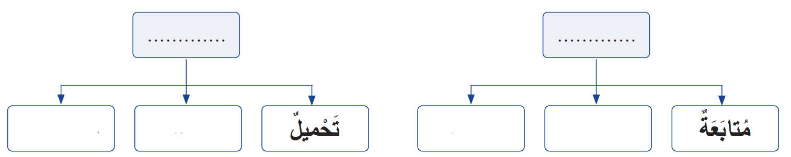
أملأ خطاطة الاشتقاق التالية
اختــتام الحــصة
استـماع وتحدث
معــــــــــجم
نشاط اعتيادي

Slide 41
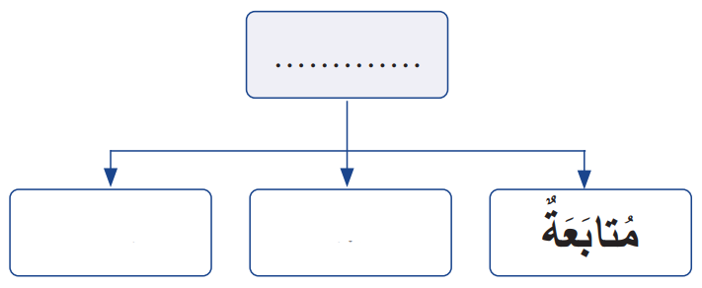
نصحح الخطاطة الآولى.من يتقاسم معنا إجابته. هل أنتم متفقون مع إجابة زميلكم؟
-يضغط الأستاذ على زر جهاز التحكم لتظهر الإجابات.
اختــتام الحــصة
استـماع وتحدث
معــــــــــجم
نشاط اعتيادي
تَبِعَ
أَتْباعٌ
تابِعٌ

Slide 42
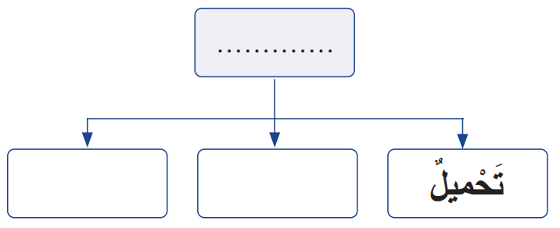
نصحح الخطاطة الثانية .من يتقاسم معنا إجابته. هل أنتم متفقون مع إجابة زميلكم؟
-يضغط الأستاذ على زر جهاز التحكم لتظهر الإجابات.
اختــتام الحــصة
استـماع وتحدث
معــــــــــجم
نشاط اعتيادي
حَمَلَ
أَحْمالٌ
حامِلٌ

Slide 43
الآن بمفردكم أجيبوا عن التمرين التالي على نفس الصفحة 92
اختــتام الحــصة
استـماع وتحدث
معــــــــــجم
نشاط اعتيادي

Slide 44

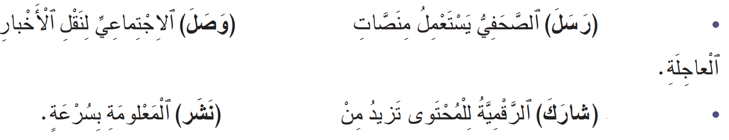
أكمل كل جملة باستعمال كلمة مشتقة مناسبة من الجذر:
اختــتام الحــصة
استـماع وتحدث
معــــــــــجم
نشاط اعتيادي

Slide 45
انتبهوا للتصحيح: نصحح الجملة الأولى
اختــتام الحــصة
استـماع وتحدث
معــــــــــجم
نشاط اعتيادي
ٱلتَّواصُلِ
اَلْمُراسِلُ

Slide 46
انتبهوا للتصحيح: نصحح الجملة الثانية
اختــتام الحــصة
استـماع وتحدث
معــــــــــجم
نشاط اعتيادي
ٱلتَّواصُلِ
اَلْمُراسِلُ
ٱنْتِشارِ
اَلْمُشارَكَةُ

Slide 47
الآن بمفردكم أجيبوا عن التمرين التالي على نفس الصفحة 92
اختــتام الحــصة
استـماع وتحدث
معــــــــــجم
نشاط اعتيادي

Slide 48

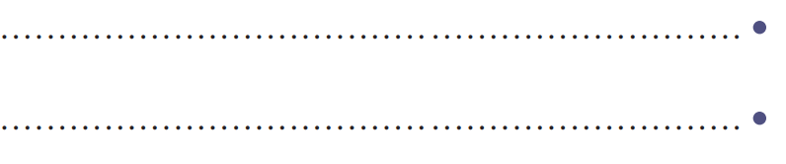
أركب جملتين تتضمن كل منهما كلمة مشتقة من "تَبَعَ"
اختــتام الحــصة
استـماع وتحدث
معــــــــــجم
نشاط اعتيادي

Slide 49
من يتقاسم معنا الجمل التي أنتجها
-يقدم الأستاذ التغذية الراجعة المناسبة.
اختــتام الحــصة
استـماع وتحدث
معــــــــــجم
نشاط اعتيادي

Slide 50
استماع وتحدث
3
"أَنا وَ ٱلإِنْتِرْنِتْ": الحصة الأولى
المعجم المساعد، التوقع والتحقق، الفهم

Slide 51

الآن، سنبدأ حصة الاستماع والتحدث. سنستمع إلى حكاية جديدة بعنوان "أَنا وَ ٱلإِنْتِرْنِتْ".
اختــتام الحــصة
استـماع وتحدث
معــــــــــجم
نشاط اعتيادي

Slide 52
قبل أن تستمعوا للنص، ستتعرفون على مفردات ستساعدكم على الفهم.
اختــتام الحــصة
استـماع وتحدث
معــــــــــجم
نشاط اعتيادي
شَبَكَةٌ
اَلْأَنْتَرْنِتَ
شاسِعٌ
بَرْمَجَةُ

Slide 53
ما التعريف المناسب لكل كلمة؟
اختــتام الحــصة
استـماع وتحدث
معــــــــــجم
نشاط اعتيادي
كِتابَةُ تَعْليماتٍ خاصَّةٍ تُفْهِمُ ٱلْحاسوبَ ماذا يَفْعَلُ.
اَلْأَنْتَرْنِتَ
مَجْموعَةٌ مِنَ ٱلْأَشْياءِ ٱلْمُتَّصِلَةِ بِبَعْضِها.
شَبَكَةٌ
اَلْمَكانُ ٱلْبَعيدُ ٱلْواسِعُ جِدّاً.
بَرْمَجَةُ
شَبَكَةٌ كَبيرَةٌ تَرْبِطُ مَلايينَ ٱلْأَجْهِزَةِ بِبَعْضِها في كُلِّ أَنْحاءِ ٱلْعالَمِ.
شاسِعٌ

Slide 54
من يقرأ؟
اختــتام الحــصة
استـماع وتحدث
معــــــــــجم
نشاط اعتيادي
اَلْأَنْتَرْنِتَ: شَبَكَةٌ كَبيرَةٌ تَرْبِطُ مَلايينَ ٱلْأَجْهِزَةِ بِبَعْضِها في كُلِّ أَنْحاءِ ٱلْعالَمِ.
شَبَكَةٌ : مَجْموعَةٌ مِنَ ٱلْأَشْياءِ ٱلْمُتَّصِلَةِ بِبَعْضِها.
بَرْمَجَةُ : كِتابَةُ تَعْليماتٍ خاصَّةٍ تُفْهِمُ ٱلْحاسوبَ ماذا يَفْعَلُ.
شاسِعٌ: اَلْمَكانُ ٱلْبَعيدُ ٱلْواسِعُ جِدّاً.

Slide 55


هل سبق لكم أن استعملتم الحاسوب أو اللوحات اللمسية؟ في ماذا استعملتموها؟
اختــتام الحــصة
استـماع وتحدث
معــــــــــجم
نشاط اعتيادي
أَنا وَ ٱلإِنْتِرْنِتْ

Slide 56
انطلاقا من العنوان والصورة، ما توقعاتكم حول النص؟
اختــتام الحــصة
استـماع وتحدث
معــــــــــجم
نشاط اعتيادي
أَنا وَ ٱلإِنْتِرْنِتْ

Slide 57
الآن، استعدوا للاستماع بتركيز للحكاية كي تتحققوا من توقعاتكم
اختــتام الحــصة
استـماع وتحدث
معــــــــــجم
نشاط اعتيادي
أَنا وَ ٱلإِنْتِرْنِتْ

Slide 58

عرض شريط الحكاية
اختــتام الحــصة
استـماع وتحدث
معــــــــــجم
نشاط اعتيادي

Slide 59
من كان توقعه موافقا لمضمون الحكاية ؟ ما الذي يدل على ذلك من النص المسموع؟
اختــتام الحــصة
استـماع وتحدث
معــــــــــجم
نشاط اعتيادي
أَنا وَ ٱلإِنْتِرْنِتْ

Slide 60
الآن، سأعيد تسميع النص، أنصتوا جيدا؛ متى سمعتم هذه المفردات ارفعوا اليد.
اختــتام الحــصة
استـماع وتحدث
معــــــــــجم
نشاط اعتيادي
شَبَكَةٌ
اَلْأَنْتَرْنِتَ
شاسِعٌ
بَرْمَجَةُ

Slide 61

عرض شريط الحكاية
اختــتام الحــصة
استـماع وتحدث
معــــــــــجم
نشاط اعتيادي

Slide 62
اختــتام الحــصة
استـماع وتحدث
معــــــــــجم
نشاط اعتيادي
نتحقق الآن من فهمكم للحكاية.من هي ٱلشَّخْصِيَّةُ ٱلرَّئيسَةُ في ٱلنَّصِّ ؟
من ٱلشَّخْصِيَّةُ ٱلرَّئيسَةُ في ٱلنَّصِّ ؟

Slide 63
اختــتام الحــصة
استـماع وتحدث
معــــــــــجم
نشاط اعتيادي
اَلشَّخْصِيَّةُ ٱلرَّئيسَةُ فِي ٱلنَّصِّ هِيَ زَيْنَةُ.
اَلشَّخْصِيَّةُ ٱلرَّئيسَةُ فِي ٱلنَّصِّ هِيَ زَيْنَةُ.

Slide 64

أجيبوا شفهيا الآن عن السؤال التالي:ماهي فوائد الإنترنيت التي يتحدث عنها النص؟
اختــتام الحــصة
استـماع وتحدث
معــــــــــجم
نشاط اعتيادي

Slide 65
نصحح :
-يضغط الأستاذ على زر جهاز التحكم لتظهر الإجابات
اختــتام الحــصة
استـماع وتحدث
معــــــــــجم
نشاط اعتيادي
ذَكَرَ ٱلنَّصُّ فَوائِدَ عِدَّةً لِلْأَنْتَرْنِتِ، وَهِيَ:
اَلتَّواصُلُ بَيْنَ ٱلنّاسِ حَوْلَ ٱلْعالَمِ.
ٱلْحُصولُ عَلى ٱلْأَخْبارِ وَٱلْمَعْلوماتِ.
ٱلتَّرْفيهُ بِٱلْأَلْعابِ وَٱلْقِصَصِ وَٱلْأَفْلامِ ٱلْكَرْتونِيَّةِ.
ٱلِاطِّلاعُ عَلى ثَقافاتٍ مُخْتَلِفَةٍ حَوْلَ ٱلْعالَمِ.
ٱكْتِشافُ عَجائِبِ ٱلْكَوْنِ.
تَطْويرُ ٱلْمَهارَاتِ كَٱلْبَرْمَجَةِ وَتَصْميمِ ٱلْمَواقِعِ.

Slide 66

سؤال آخر:ما مخاطر الإنترنيت التي حذرتنا منها زينة؟
اختــتام الحــصة
استـماع وتحدث
معــــــــــجم
نشاط اعتيادي

Slide 67
نصحح :
-يضغط الأستاذ على زر جهاز التحكم لتظهر الإجابات
اختــتام الحــصة
استـماع وتحدث
معــــــــــجم
نشاط اعتيادي
حَذَّرَتْنا زَيْنَةُ مِنْ مَخاطِرَ ثَلاثَةٍ، وَهِيَ:
مُصادَفَةُ مَحْتَوى لا يُناسِبُ سِنَّ ٱلطِّفْلِ.
ٱلْوُقوعُ في ٱلْمَعْلوماتِ ٱلْخاطِئَةِ.
ٱلْإِدْمانُ ٱلَّذي يُؤَثِّرُ عَلى ٱلصِّحَّةِ وَٱلدِّراسَةِ وَٱلْأَنْشِطَةِ ٱلْيَوْمِيَّةِ.

Slide 68

سؤال آخر:كيف يمكن أن نحمي أنفسنا من هذه الأخطار؟
اختــتام الحــصة
استـماع وتحدث
معــــــــــجم
نشاط اعتيادي

Slide 69
نصحح :
اختــتام الحــصة
استـماع وتحدث
معــــــــــجم
نشاط اعتيادي
أَرْشَدَتْنا زَيْنَةُ إِلى ثَلاثَةِ حُلولٍ، وَهِيَ:
اِسْتِخْدامُ ٱلْأَنْتَرْنِتِ بِإِذْنِ ٱلْوالِدَيْنِ فَقَطْ.
اَلْإِبْحارُ تَحْتَ إِشْرافِهِما ٱلدّائِمِ لِتَمْييزِ ٱلصَّحيحِ مِنَ ٱلْخاطِئِ.
اِسْتِخْدامُهُ بِٱعْتِدالٍ وَحِكْمَةٍ حَتّى لا يَطْغى عَلى ٱلْحَياةِ ٱلْواقِعِيَّةِ.

Slide 70
خذوا ألواحكم و أكتبوا الحرف المناسب للجواب
اختــتام الحــصة
استـماع وتحدث
معــــــــــجم
نشاط اعتيادي

Slide 71
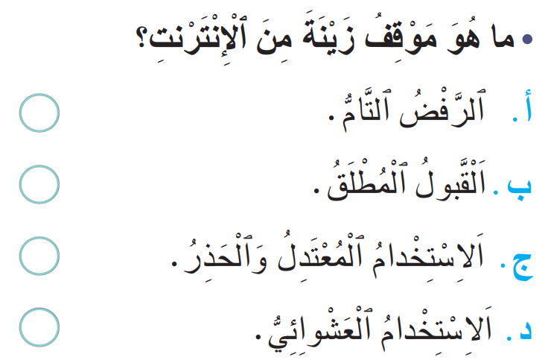
ماهو موقف زينة من الأنترنيت؟
اختــتام الحــصة
استـماع وتحدث
معــــــــــجم
نشاط اعتيادي

Slide 72
نصحح :
اختــتام الحــصة
استـماع وتحدث
معــــــــــجم
نشاط اعتيادي


Slide 73
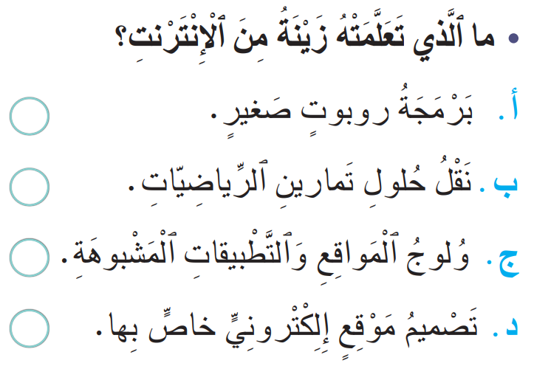
ما الذي تعلمته زينة من الإنترنيت؟
اختــتام الحــصة
استـماع وتحدث
معــــــــــجم
نشاط اعتيادي

Slide 74
نصحح :
اختــتام الحــصة
استـماع وتحدث
معــــــــــجم
نشاط اعتيادي


Slide 75

ما النصيحة الأساسية التي قدمتها زينة في نهاية النص؟
اختــتام الحــصة
استـماع وتحدث
معــــــــــجم
نشاط اعتيادي

Slide 76
نصحح :
اختــتام الحــصة
استـماع وتحدث
معــــــــــجم
نشاط اعتيادي
أَنْ نُحْسِنَ ٱسْتِخْدامَ ٱلْأَنْتَرْنِتِ دونَ إِدْمانٍ، لِأَنَّ حَياتَنا ٱلْواقِعِيَّةَ وَعَلاقَتَنا مَعَ عائِلاتِنا وَأَحِبَّتِنا هِيَ ٱلْأَغْلى وَٱلْأَهَمُّ.

Slide 77

السؤال 5: أحدد نوعية النص:
اختــتام الحــصة
استـماع وتحدث
معــــــــــجم
نشاط اعتيادي


Slide 78
اَلنَّصُّ أَدَبِيٌّ: لِأَنَّهُ يَحْكي قِصَّةً تَتَضَمَّنُ شَخْصِيّاتٍ تُحَرِّكُ أَحْداثاً في وَضْعِيّاتٍ ٱلْبِدايَةِ وَٱلْوَسَطِ وَٱلنِّهايَةِ، في أَزْمِنَةٍ وَأَمْكِنَةٍ مُخْتَلِفَةٍ.
اختــتام الحــصة
استـماع وتحدث
معــــــــــجم
نشاط اعتيادي
اَلنَّصُّ أَدَبِيٌّ: لِأَنَّهُ يُقَدَّمُ عَلَى لِسانِ شَخْصِيَّةٍ خَيالِيَّةٍ هِيَ زَيْنَةُ، وَهِيَ تَحْكي تَجْرِبَتَها بِضَميرِ ٱلْمُتَكَلِّمِ.

Slide 79

اختــتام الحــصة
ماذا تعلمتم اليوم؟
اَلْواجِبُ ٱلْمَنْزِلِيُّ

Slide 80
ماذا تعلمتم اليوم؟
اختــتام الحــصة
استـماع وتحدث
معــــــــــجم
نشاط اعتيادي
في هَذِهِ ٱلْحِصَّةِ
اِسْتَمَعْتُ لِحِكايَةٍ جَديدَةٍ وَتَدَرَّبْتُ عَلى ٱلْإِجابَةِ عَنْ أَسْئِلَةِ ٱلْفَهْمِ.
تَدَرَّبْتُ عَلى ٱسْتِعْمالِ إِسْتْراتيجِيَّةَ ٱلاِشْتِقاقُ

Slide 81
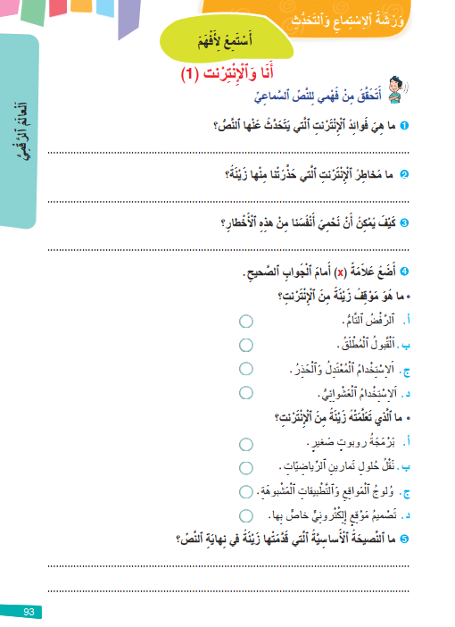
أجيبوا عن أسئلة الصفحة رقم 93 في منازلكم. سأراقبها في الحصة المقبلة.
اختــتام الحــصة
استـماع وتحدث
معــــــــــجم
نشاط اعتيادي

Slide 82


Slide 83
بناء على إنجازات المتعلمين خلال الممارسة المستقلة
ما تقديرك لنسبة التحكم في هدف الدرس؟
تسجل النسبة على صفحة اليوم من مذكرة الأستاذ.

